Slide 1
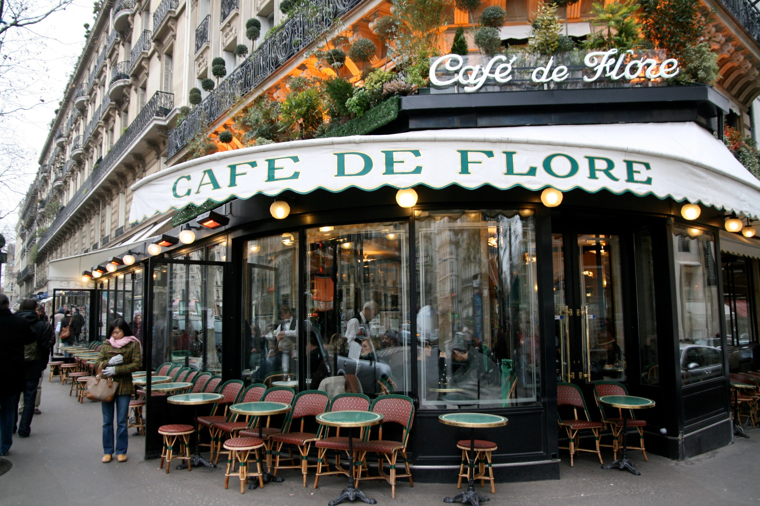
Au café
https://www.flickr.com/photos/ayustety/337376064

Slide 2
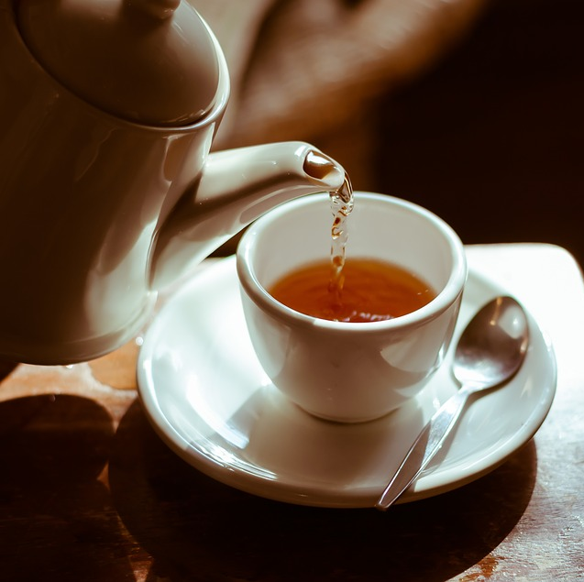
un thé

Slide 3
un café

Slide 4
un café au lait

Slide 5
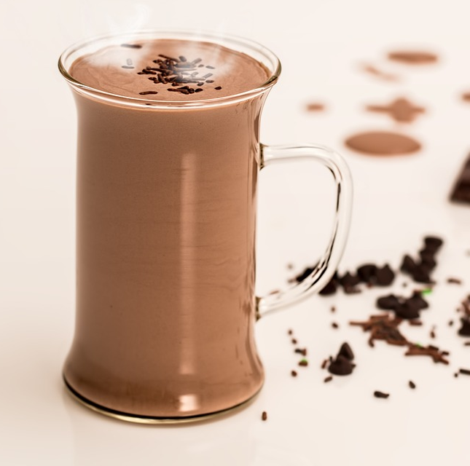
un chocolat chaud

Slide 6
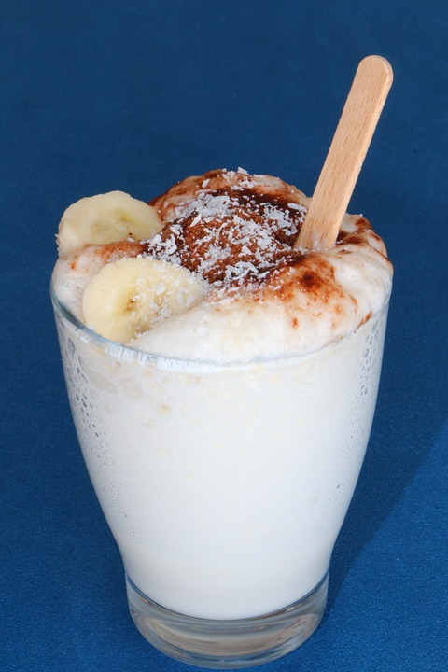
un milkshake

Slide 7
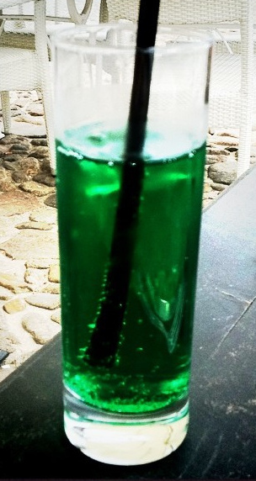
un diabolo menthe

Slide 8
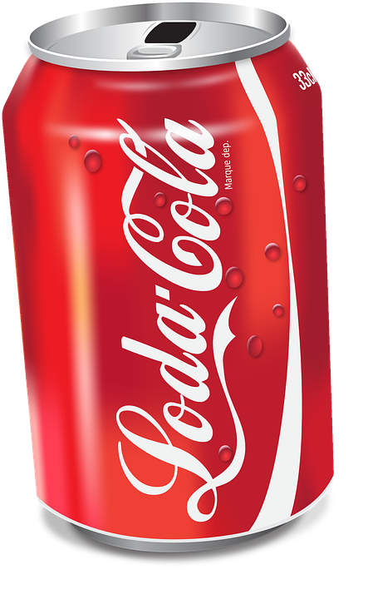
un coca

Slide 9
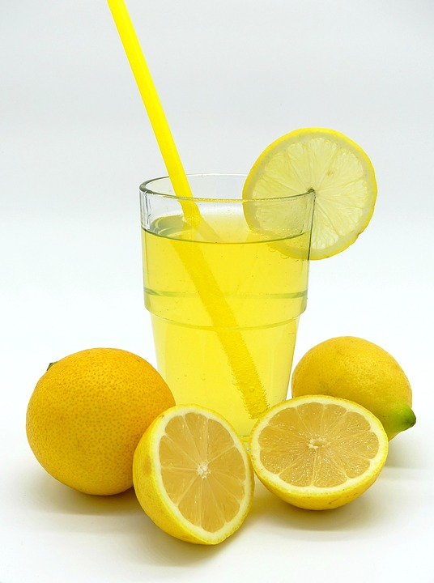
une limonade

Slide 10
une eau minérale

Slide 11
_ _ t_ _
un thé

Slide 12
_ _ c_ _ _
un café

Slide 13
_ _ c_ _ _ a_ l_ _ _
un café au lait

Slide 14
un chocolat chaud
_ _ c_ _ _ _ _ _ _ c_ _ _ _

Slide 15
_ _ m_ _ _ _ _ _ _ _
un milkshake

Slide 16
un diabolo menthe
_ _ d_ _ _ _ _ _ m_ _ _ _ _

Slide 17
_ _ c_ _ _
un coca

Slide 18
_ _ _ l_ _ _ _ _ _ _
une limonade

Slide 19
_ _ _ e_ _ m_ _ _ _ _ _ _
une eau minérale

Slide 20
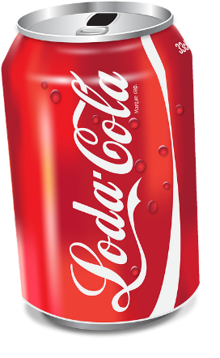
A | B | C
D | E | F
G | H | I
Notes:
Pictures from pixabay – no attributions required.
Ask, for example: ‘E, un coca ou un milkshake. Elicit by offering alternatives.

Slide 30
A | B | C
D | E | F
G | H | I
Notes:
Pictures from pixabay – no attributions required.
Pictures disappear, one by one.

Slide 31
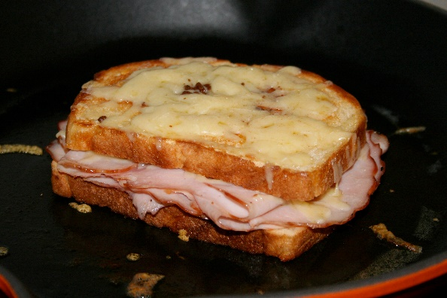
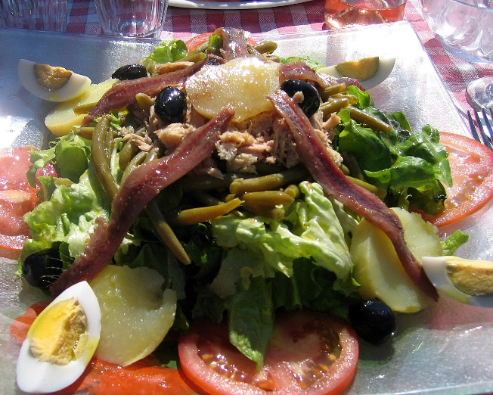
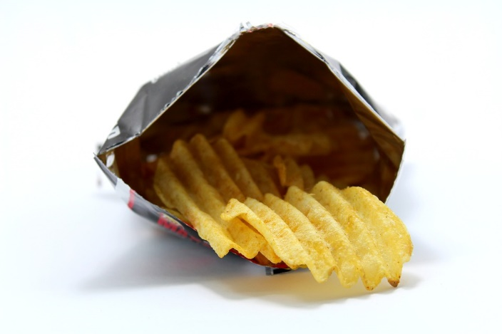
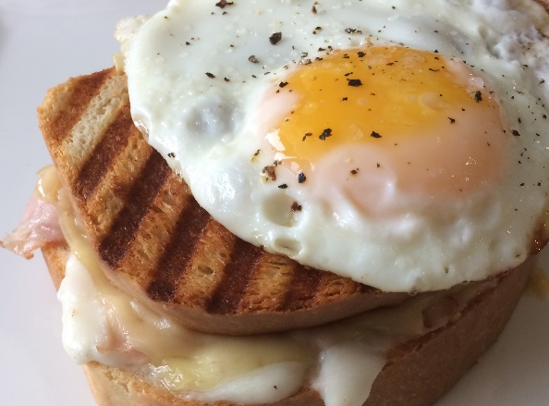
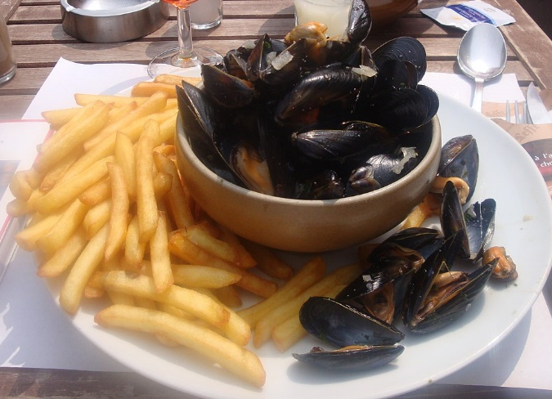
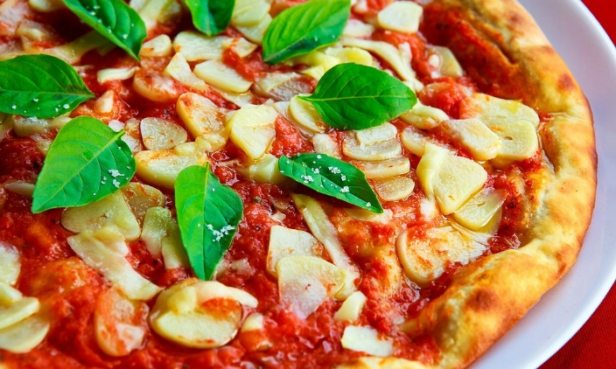
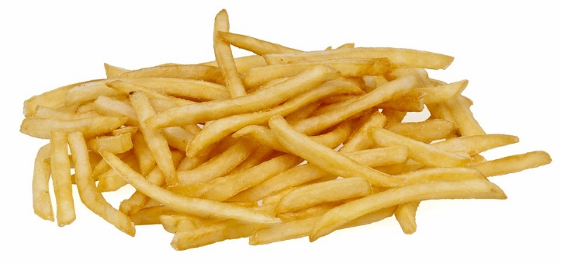
K | K | L
M | N | O
un croque-monsieur
un croque-madame
un paquet de chips
une salade niçoise
une pizza
des frites
des moules-frites
Notes:
Croque monsieur Michael Brewer [CC BY-SA 2.5 (https://creativecommons.org/licenses/by-sa/2.5)]
Croque madame https://flic.kr/p/22Pvbku
Salade Nicoise jenny downing [CC BY 2.0 (https://creativecommons.org/licenses/by/2.0)] Moules-Frites LittleGun [Public domain]
Menu du jour DC [CC BY-SA 4.0 (https://creativecommons.org/licenses/by-sa/4.0)]

Slide 32
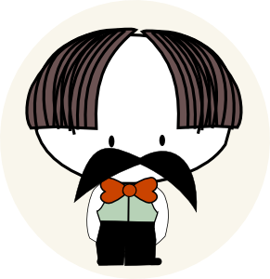
Bonjour. Vous désirez?
Je voudrais un fanta et une portion de frites, s’il vous plait.
Et avec ça?
Je voudrais aussi un coca. C’est combien?
Ça fait cinq euros.
Merci, au revoir.
Au revoir.

